Slide 1
Software de conhecimento computacional para simplificação e resolução de expressões algébricas
Aluno: Antonio Raphael de Arruda Basso
Orientador: Odahyr Cavalini Junior

Slide 2
Introdução
Há uma série de ferramentas que tem como propósito tornar o conhecimento sistemático computável. Alguns softwares são mais voltados para conhecimento algébrico (como o Derive ou TI-Nspire da Texas Instruments), outros vão além, tentando tornar acessível todo o conhecimento sistemático computável fornecendo respostas para consultas factuais (como o Wolframalpha).

Slide 3
Introdução
Por conta do caráter complexo dessas ferramentas, muitas são pagas e não estão disponíveis a todo tipo de público (principalmente para os discentes de cursos de graduação, uma vez que licenciar ferramentas do gênero tem elevado custo), e mesmo quando essas ferramentas dispõem de alguma forma de utilização sem custo, os recursos oferecidos são extremamente limitados.
Outro problema dessas ferramentas fica por conta do suporte, seja por questões de internacionalização ou pela descontinuidade da ferramenta.
Os algoritmos (tampouco o código fonte) por trás dessas ferramentas não estão acessíveis ao público.
Foi realizada uma consulta em artigos acadêmicos, e não foram encontradas referências que tratem do tema.

Slide 4
Objetivo
Desenvolver um software de conhecimento computacional matemático de código aberto, cujo objetivo principal é analisar, interpretar, simplificar e resolver de forma iterativa expressões algébricas com base em heurísticas simples, utilizando para isso conceitos das disciplinas de exatas do curso de Ciência da Computação, uma vez que as ferramentas disponíveis são proprietárias. O software deve fornecer uma forma simples de se estendê-lo utilizando-se linguagens embarcadas, fazendo com que não seja necessária a recompilação do código fonte do projeto.
Além do software, o projeto visa fornecer métodos para que seja possível a difusão de mais ferramentas e algoritmos acerca do tema.

Slide 5
Motivação
A maioria dessas ferramentas além de serem pagas, não demonstram como esse objetivo é atingido (uma vez que não se tem acesso ao código fonte).
Aos discentes nos estudos dos mais variados temas relacionados às disciplinas de exatas, bem como ser um ponto de partida para que novas ferramentas sobre o tema sejam desenvolvidas, ou simplesmente demonstrar uma abordagem sobre o tema.

Slide 6
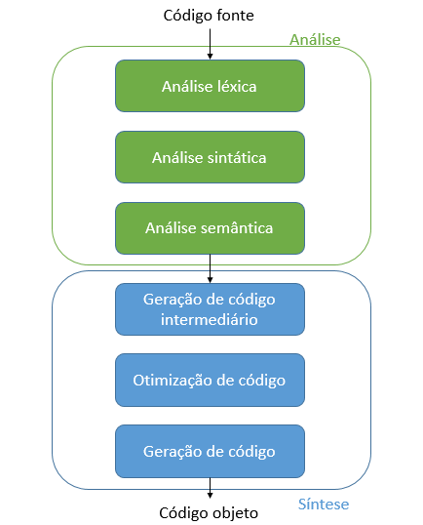
Compiladores
Compiladores são softwares que convertem um código fonte (ou linguagem origem), em um código objeto (ou linguagem-objeto). Normalmente, o código fonte é escrito em uma linguagem de programação de alto nível, com grande capacidade de abstração, e o código objeto é escrito em uma linguagem de baixo nível, como uma sequência de instruções a ser executada pelo processador (pode ocorrer do processo de tradução ser feito de uma linguagem de alto nível para outra).
Análise Léxica
Análise Sintática
Árvore Sintática
Análise Semântica
ANTLR

Slide 7
Design Patterns
Descreve de forma geral um problema e como resolvê-lo, de tal maneira que se possa utilizá-lo indefinidas vezes, nunca fazendo da mesma maneira. Não é um projeto acabado que possa ser transformado diretamente em código, mas pode acelerar o processo de desenvolvimento fornecendo paradigmas de desenvolvimento testados e comprovados.
Composite
Visitor
Inversion of Control
Dependency Injection

Slide 8
Domain-Driven Design
É um conjunto de práticas que tem por objetivo a construção de um software que expresse de forma bem clara um problema em questão, auxiliando os desenvolvedores e os analistas de domínio a produzir software mais coerente com o negócio utilizando para isso desenvolvimento iterativo e comunicação constante.
Ubiquitous Language
Bounded Contexts
Design Tático
Design Estratégico

Slide 9
Test Driven Development
Test Driven Development (Desenvolvimento Dirigido por Testes), é uma técnica de desenvolvimento de software que tem como princípio a criação de testes automatizados antes de qualquer código de produção, com o objetivo de confirmar o funcionamento de uma implementação feita pelo programador. Essa técnica foi desenvolvida por Kent Beck (BECK, 1999), e é um dos pilares do Extreme Programming (Programação Extrema).

Slide 10
Tecnologia Java
O Java é uma tecnologia composta por uma linguagem de programação e uma plataforma, e é um padrão global para desenvolvimento de aplicações embarcadas, móveis, web e softwares corporativos, contando com mais de 9 milhões de desenvolvedores ao redor do mundo.
Permite o desenvolvimento de aplicações portáteis de alto desempenho para uma ampla variedade de plataformas de computação, e é mantido por uma comunidade dedicada de desenvolvedores, arquitetos e entusiastas.
Apache Groovy
Spring Boot

Slide 11
Especificação de Usuários
Os usuários do software foram divididos entre usuários e desenvolvedores. Os usuários (que são representados por alunos e professores, como também desenvolvedores) podem acessar o software a fim de utilizá-lo na resolução de expressões algébricas, e visualizar de forma iterativa o resultado. Para os desenvolvedores, cabe a tarefa de melhorar as heurísticas previamente cadastradas, bem como estender o software com novas funcionalidades, sendo necessário possuir uma conta de usuário cadastrada, e efetuar o login.

Slide 12
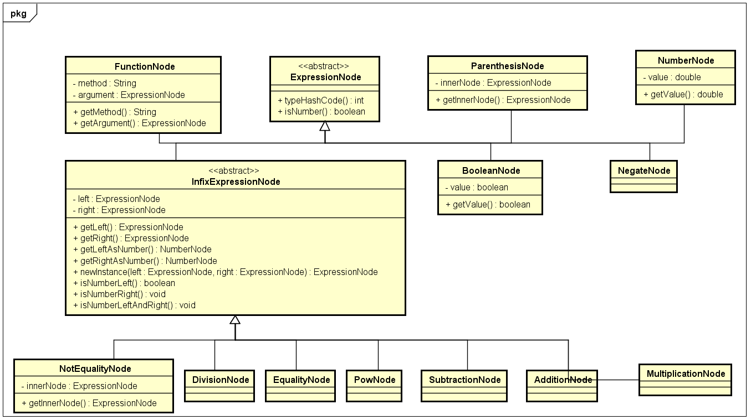
Artefatos de Projeto
Diagrama de classes para nós de expressão

Slide 13
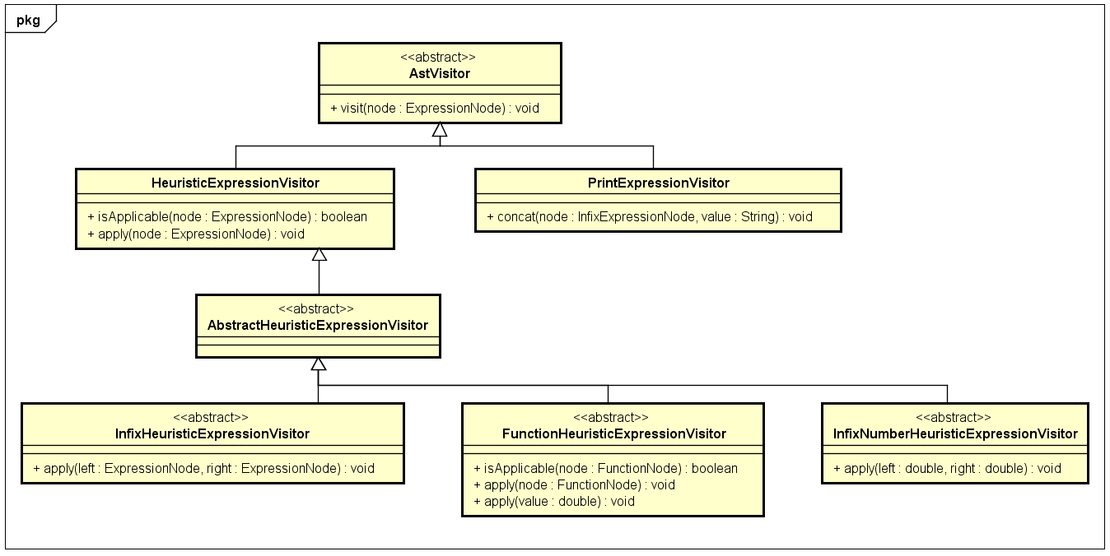
Artefatos de Projeto
Visitors de árvores de expressão

Slide 14
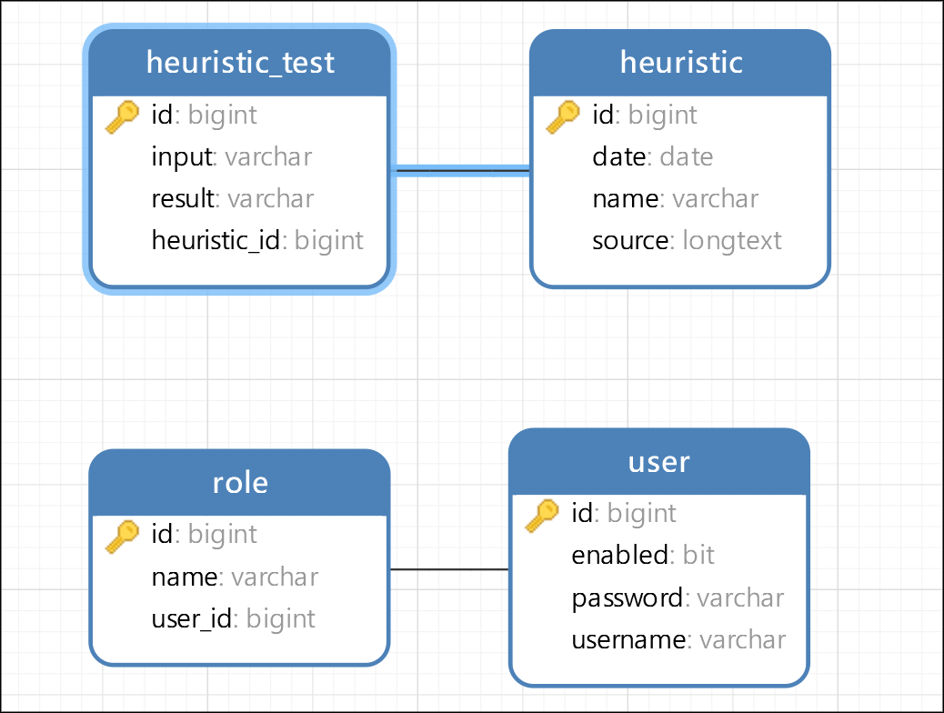
Artefatos de Projeto
Modelo lógico do banco de dados

Slide 15
Ambiente de Desenvolvimento
Para o desenvolvimento do software, foi utilizada a plataforma Java, cuja estrutura foi definida como um multiprojeto do Gradle e do Maven por conta do gerenciamento automatizado de dependências que ambas as ferramentas fornecem, execução de testes automatizados, e a construção da aplicação somente com uma instalação básica do JDK e o utilitário de linha de comando.
Tendo como base o design tático e estratégico do DDD, o projeto foi dividido em dois módulos:
Core: contêm o domínio da aplicação, onde foram definidas a gramática do ANTLR para análise de expressões e os pacotes com as classes que compõe o núcleo do software.
Web: implementação web da interface do usuário utilizando o SpringBoot para o gerenciamento das heurísticas que serão armazenadas em banco de dados, e que serão carregadas e interpretadas em tempo de execução por conta da interoperabilidade entre as linguagens Java e Groovy. Cabe ressaltar que este módulo foi criado utilizando o serviço de criação de aplicações do SpringBoot, onde foram selecionadas as dependências que compõe uma aplicação padrão com suporte a banco de dados (a figura 14 demonstra o serviço de criação de projetos do SpringBoot).

Slide 16
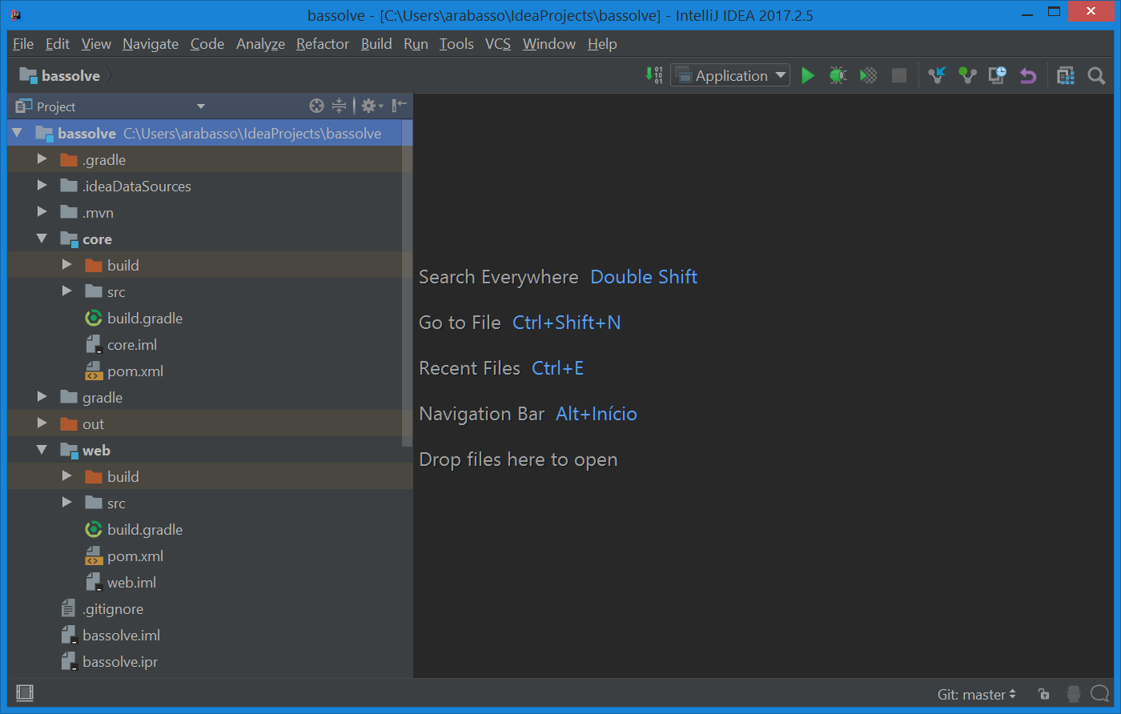
Ambiente de Desenvolvimento
Para facilitar a escrita do código fonte, foi utilizado o ambiente de desenvolvimento integrado IntelliJ IDEA versão 2017.2, cujo projeto foi criado com o auxílio da ferramenta Gradle.

Slide 17
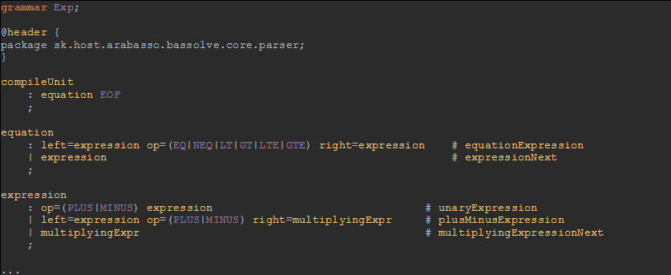
Implementação do Módulo core
Tomando como base o design tático do DDD que prevê a separação do domínio em módulos, foi criado um pacote no módulo core para tratamento de questões acerca da análise de expressões algébricas, onde foi utilizada a ferramenta ANTLR para a geração do analisador léxico/sintático.

Slide 18
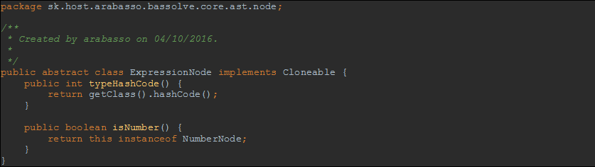
Implementação do Módulo core
Por questões de simplicidade, foi necessária a conversão da árvore sintática concreta em uma AST (árvore sintática abstrata), que conteria somente as informações relevantes para o domínio da aplicação. Assim como a CST, esta AST consiste de classes que implementam o padrão de projeto Composite, onde todas as classes têm como nó base a superclasse abstrata “ExpressionNode”.

Slide 19
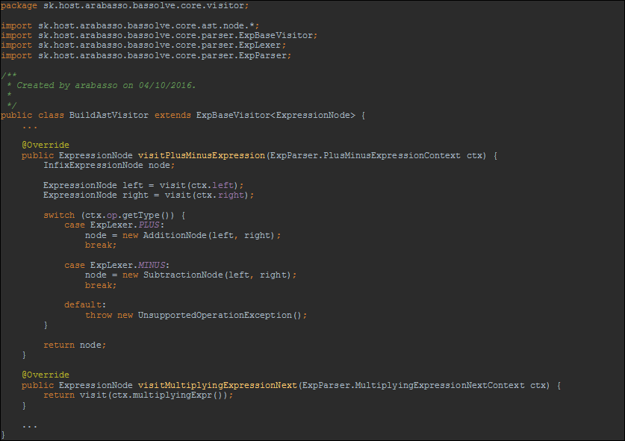
Implementação do Módulo core
Definidos os nós folhas, partiu-se para a implementação da classe que realizaria a conversão da CST em AST, sendo utilizado para tal o padrão de projeto Visitor, onde para cada método de análise de nós da CST, foi gerado um nó folha da AST.

Slide 20
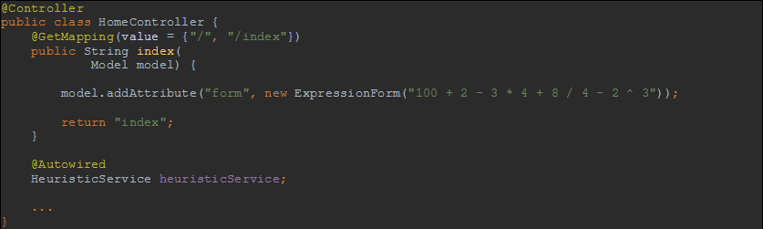
Implementação do Módulo web
Sobre o tratamento de requisições e respostas, foi feita uma separação com a criação de um pacote de nome “controller” que conteria todos os controladores, onde para o desenvolvimento dos mesmos, utilizou-se o framework SpringMVC (parte integrante do SpringBoot), uma vez que este implementa o padrão MVC utilizando como princípio a separação dos controladores e ações que estes podem realizar, além de tornar transparente a integração entre o modelo e a visualização. A figura 53 demonstra um trecho de código da implementação do controlador “Home”.

Slide 21
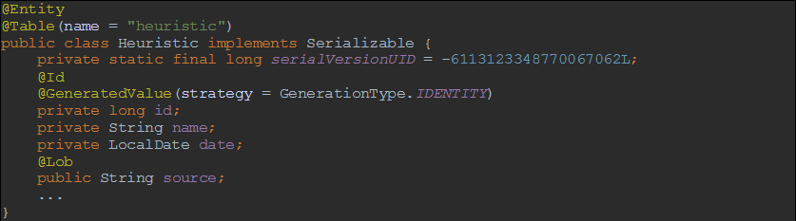
Implementação do Módulo web
Quanto às entidades de domínio, foram criadas classes que foram mapeadas utilizando o framework para Object Relacional Mapping – ORM (mapeamento objeto relacional) Hibernate, possibilitando assim a integração com diversos bancos de dados (para o projeto, foi utilizado o banco de dados H2).

Slide 22
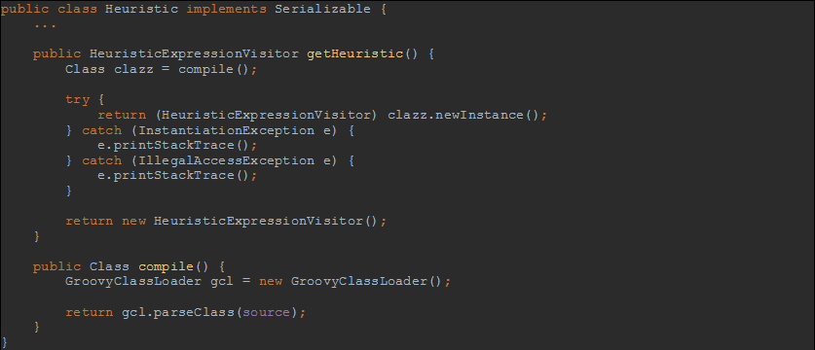
Implementação do Módulo web
A principal entidade é a classe “Heuristic”, onde é definida a estrutura de heurística com seu respectivo código-fonte escrito em linguagem Groovy (que é armazenado na propriedade “source”). Para a integração em tempo de execução entre o código-fonte armazenado em banco de dados com a máquina virtual Java, foi implementado um método “compile”.

Slide 23
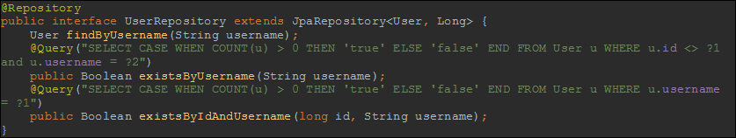
Implementação do Módulo web
Para o gerenciamento em banco de dados das entidades, foi utilizado o padrão Repository do DDD, que tem por objetivo isolar os objetos ou entidades do domínio do código que acessa o banco de dados (permitindo dessa forma abstrair o armazenamento e consulta de uma ou mais entidades de domínio).

Slide 24
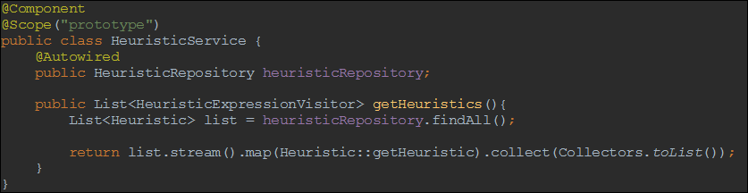
Implementação do Módulo web
Esse gerenciamento baseado em repositórios foi fundamental para a criação do serviço de controle das heurísticas que foi implementado na classe “HeuristicService” do pacote “service”. Esta classe tem como função o carregamento de todas as heurísticas armazenadas no banco de dados utilizado o repositório de heurísticas, e integrá-las em tempo de execução usando o método “getHeuristic”.

Slide 25
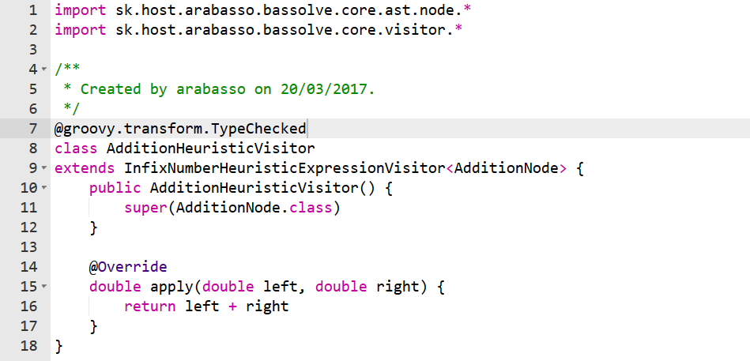
Implementação do Módulo web
Com toda a base para cadastro e interpretação implementada, bastou definir as heurísticas com o software em execução para analisar os resultados. Tomando-se como exemplo a heurística que trata da simplificação de adições, foi criada uma classe que estende a superclasse genérica “InfixNumberHeuristicExpressionVisitor”, onde a heurística seria aplicada se, e somente se, os dois termos fossem nós numéricos tendo como pai um nó o operador de adição.

Slide 26
Implementação do Módulo web
Esse gerenciamento baseado em repositórios foi fundamental para a criação do serviço de controle das heurísticas que foi implementado na classe “HeuristicService” do pacote “service”. Esta classe tem como função o carregamento de todas as heurísticas armazenadas no banco de dados utilizado o repositório de heurísticas, e integrá-las em tempo de execução usando o método “getHeuristic”.

Slide 27
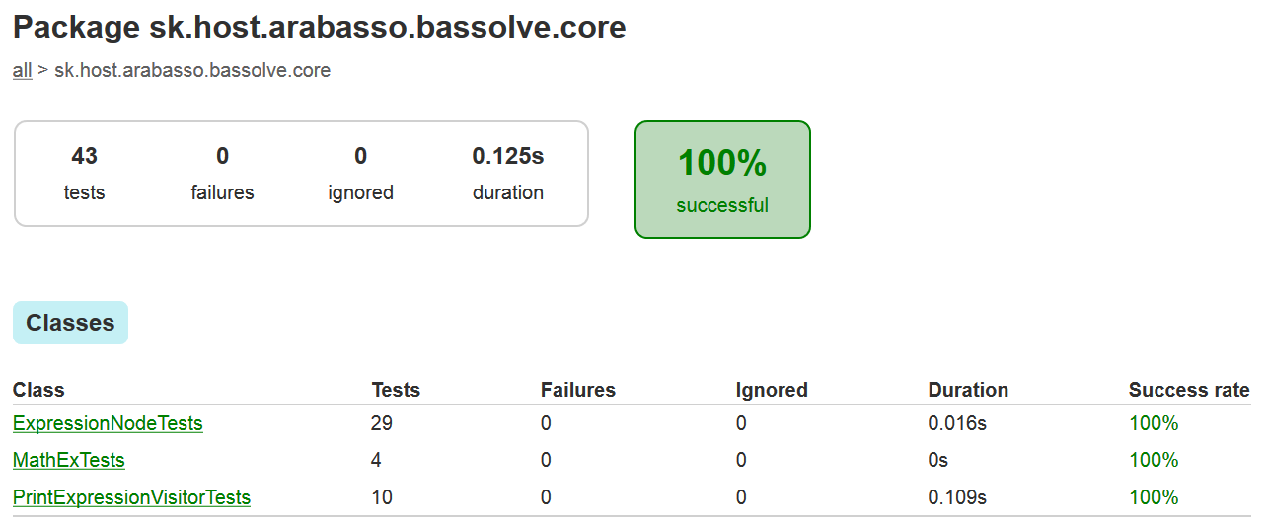
Verificação e Validação
Como o princípio adotado para o desenvolvimento da aplicação foi o TDD, a maior parte dos problemas encontrados foram previamente resolvidos no decorrer do projeto utilizando-se testes automatizados de unidade, integração e sistema. Isto favoreceu com que o código ficasse limpo, coeso e com baixo acoplamento de classes.

Slide 28
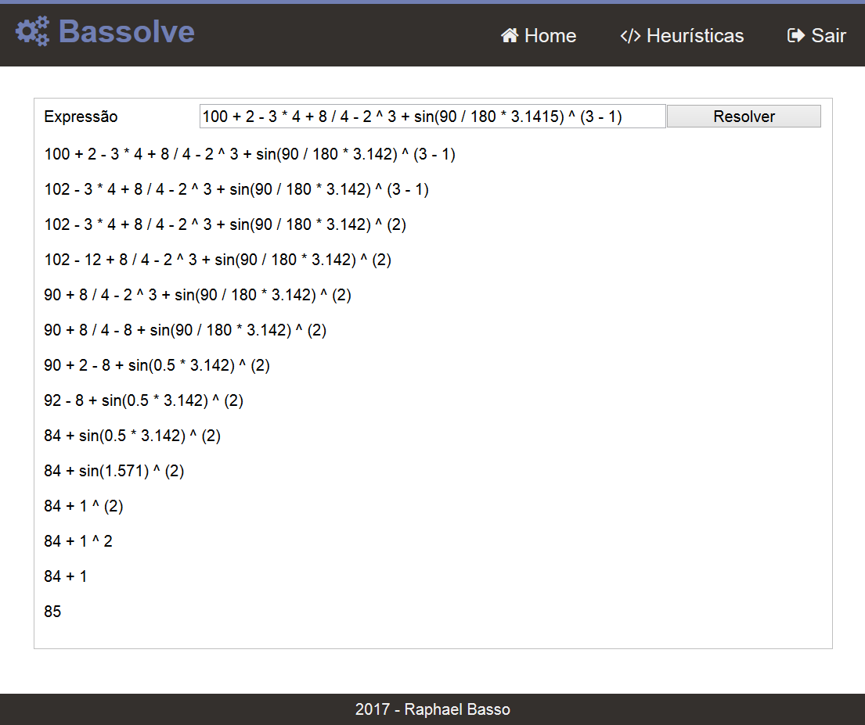
Verificação e Validação
Para a validação de expressões algébricas complexas, foi utilizada a expressão “100 + 2 - 3 * 4 + 8 / 4 - 2 ^ 3 + sin(90 / 180 * 3.1415)”, pois esta contêm os tipos de simplificação baseados nas superclasses padrões.

Slide 29
Discussão Sobre os Resultados
Devido à complexidade do projeto, os resultados obtidos foram bastante satisfatórios, pois além de atender ao que foi proposto, permite um elevado grau de expansão com melhorias e adição de novos recursos.
O software como um todo é o resultado de diversos conhecimentos em informática, contendo por exemplo: teorias de compilação, princípios e práticas de desenvolvimento de software com o uso do DDD, TDD, padrões de projetos, frameworks e ferramentas diversas.
Quanto à estruturação do projeto, cabe ressaltar o excelente modelo de estrutura utilizado baseado em um multiprojeto, o que possibilitou implementar o design tático e estratégico do DDD que prevê a separação em bounded contexts (contextos delimitados) e módulos. Uma vez que foram utilizadas as ferramentas Gradle e Maven, foi possível adicionar gerenciamento de dependências ao projeto, bem como sua construção de forma automatizada e facilitando a compilação sem que houvesse a necessidade da instalação de ambientes de desenvolvimento integrado (é possível construir o projeto somente com o JDK instalado e um utilitário de linha de comando).

Slide 30
Discussão Sobre os Resultados
Sobre o analisador de expressões, o processo de criação foi bastante simplificado por conta do uso da ferramenta ANTLR, a qual permite a criação do código para análise léxica e sintática para diversas linguagens de programação baseado numa gramática do tipo g4 (no caso, foi utilizado para gerar código Java). É importante notar que o ANTLR gera o código para a linguagem Java basicamente utilizando dois padrões de projetos: o Composite (para a árvore sintática) e o Visitor (para navegação da árvore). O uso destes dois padrões de projeto forneceu ao software subsídios para que fosse possível a criação das heurísticas de simplificação e resolução de expressões algébricas.
Interessante ressaltar também a alta coesão e o baixo acoplamento de classes do software por conta do uso dos princípios e práticas do DDD, TDD e padrões de projetos. No caso do DDD, foram utilizados conceitos do design tático como entidades, serviços de domínio e repositórios para o gerenciamento centralizado das entidades em banco de dados. O TDD também foi de suma importância para favorecer essa coesão e baixo acoplamento de classes, uma vez que força o programador a criar testes automatizados e implementações simplificados, mas que atendam aos requisitos exigidos.

Slide 31
Discussão Sobre os Resultados
Outro ponto importante é com relação à integração entre a linguagens Java e Groovy, pois este recurso forneceu ao software a possibilidade de extensão sem que seja necessário a recompilação do código-fonte do projeto. Todas as heurísticas ficam armazenadas em banco de dados, podendo ser alteradas, e caso necessário, podem ser criadas novas heurísticas permitindo assim estender as funcionalidades do software.
Cabe registrar também que a junção harmônica de todos os recursos descritos no projeto se deveu em grande parte pelo uso do ótimo framework para desenvolvimento de aplicações corporativas SpringBoot, uma vez que este já traz implementações padrão dos diversos conceitos empregados no projeto (como DDD, TDD, padrões de projetos, etc.).

Slide 32
Obrigado!

